Slide 1
الوحدة 13
تقنية اللحام
A103000399213

Slide 2
تقنية اللحام
يُعد اللحام عملية مهمة تستخدم في التصنيع والبناء والقطاعات الأخرى.
ستعرف، في هذه الوحدة، أنواعًا مختلفة من عمليات اللحام وكيفية تنفيذها بأمان.
ستدرس سلوكيات المواد المعدنية المختلفة في أثناء تنفيذ عمليات اللحام.
وستكتسب مهارات عملية في تنفيذ مهام اللحام لإنتاج الوصلات ولحام المواد معًا في أوضاع مختلفة.
A103000399213

Slide 3
نتاجات التعلم
أ دراسة عمليات اللحام الشائعة المستخدمة لإنتاج وصلات ملحومة بأمان لاستعمالات مختلفة
ب دراسة المواد القابلة للحام وسلوكياتها في أثناء عملية اللحام
ج تنفيذ مهارات اللحام العملية بأمان لوصل المواد المعدنية ولحمها معًا
A103000399213
Notes:
An outline of the three main learning aims in the unit.

Slide 4
نتاج التعلم أ
دراسة عمليات اللحام الشائعة المستخدمة
لإنتاج وصلات ملحومة بأمان
لاستعمالات مختلفة
مصطلحات متعلقة بعمليات اللحام ومعداته
اللحام بالقوس المحمي بالغاز ~ غازات الحجب
عمليات اللحام الشائعة
تقنيات اللحام الكهربائية
A103000399213

Slide 5

مصطلحات متعلقة بعمليات اللحام ومعداته
توجد أنواع مختلفة من تقنيات اللحام اليدوي، وكل نوع يناسب مواد وتطبيقات مختلفة، مثل:
اللحام اليدوي بالقوس المعدني (MMA)
اللحام بقطب التنغستن والغاز الخامل (TIG)
اللحام بالمعدن الغاز الخامل (MIG)
اللحام بالمعدن والغاز النشط (MAG)
اللحام بالقوس الكهربائي والسلك ذي القلب المصهور (FCAW)
ابحث المعدات والمواد الاستهلاكية المستخدمة في كل تقنية. ما الاختلافات الرئيسة بين أنواع عمليات اللحام؟ ما مزايا وعيوب كل تقنية؟
A103000399213

Slide 6
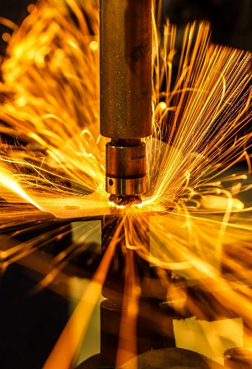
مصطلحات متعلقة بعمليات اللحام ومعداته
توجد أنواع مختلفة من تقنيات اللحام الآلي والميكانيكي، وكل منها يناسب تطبيقات ومواد محددة، مثل:
اللحام المداري: يُعد إصدارًا آليًا من اللحام بقطب التنغستن والغاز الخامل (TIG) ويُستخدم للحام الأنابيب المصنوعة من الفولاذ المقاوم للصدأ.
اللحام بالمقاومة: يُستخدم لربط الصفائح المعدنية معًا، واللحام الموضعي أحد الأمثلة على اللحام بالمقاومة.
يخلق اللحام الموضعي بقعة لحام موضعية لربط الصفائح الرقيقة معًا.
ما الصناعة التي غالبًا ما تستخدم اللحام الموضعي؟
A103000399213

Slide 7
مصطلحات متعلقة بعمليات اللحام ومعداته
يُعتبر اللحام نشاطًا خطيرًا نظرًا لاعتماده على الكهرباء والحرارة. على سبيل المثال، توجد مخاطر حدوث:
صعقة كهربائية
حروق
تلف العين بسبب الأشعة فوق البنفسجية
أدخنة
حرائق
هل يمكنك التفكير في المخاطر والأخطار الأخرى المرتبطة باللحام؟
A103000399213

Slide 8
مصطلحات متعلقة بعمليات اللحام ومعداته
عند العمل في اللحام، قد تواجه مشكلات مختلفة، على سبيل المثال من الممكن حدوث ما يأتي:
التصاق القطب الكهربائي بقطعة العمل.
انحراف قوس اللحام بسبب ظاهرة الانحراف المغناطيسي.
تشوه قطعة العمل أو انحنائها أو التفافها بسبب ارتفاع حرارة اللحام.
تغطية اللحام ببقع معدنية متناثرة.
عدم اندماج اللحام مع معدن قطعة العمل.
بالبحث في الإنترنت، هل يمكنك تحديد المشكلات الأخرى التي قد تحدث عند اللحام؟
A103000399213

Slide 9
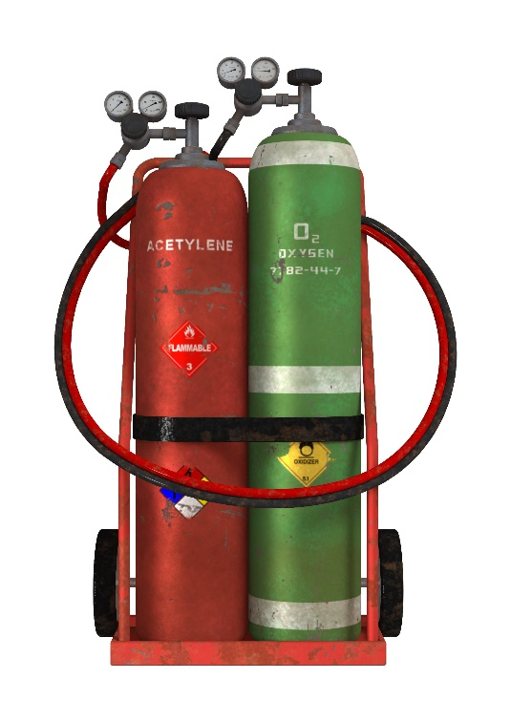
اللحام بالقوس المحمي بالغاز - غاز الحجب
يُستخدم غاز الحجب في عمليات اللحام التالية: اللحام بقطب التنغستن والغاز الخامل ( TIG)، واللحام بالمعدن والغاز الخامل (MIG)، واللحام بالمعدن والغاز النشط (MAG)، واللحام بالقوس الكهربائي والسلك ذي القلب المصهور (FCAW).
يحمي الغاز بؤرة اللحام من التلوث. يُخزَّن الغاز في أسطوانة ويُغذى عبر خرطوم إلى الشعلة أو مسدس اللحام.
تُرمَّز أسطوانات الغاز بالألوان لتعرف نوع الغاز الموجود فيها.
تُنقل الأسطوانات بأمان باستخدام عربة نظرًا لوزنها الثقيل، ويجب تخزينها بأمان بعيدًا عن مصادر الاشتعال.
كيف يسهم غاز الحجب في منع تلوث اللحام؟
A103000399213

Slide 10
اللحام بالقوس المحمي بالغاز - غاز الحجب
توجد منظمات تنظيمية حول العالم تُشرف على استخدام غازات الحجب في عمليات اللحام لضمان السلامة والجودة والاستخدام الصحيح للمعدات.
يُحدد المعيار الدولي ISO 14175 المتطلبات المتعلقة بتكوين الغازات المستخدمة في اللحام ودرجة نقاوتها.
يمكن أن يؤدي استخدام غازات الحجب إلى مخاطر مثل الاختناق والاشتعال.
هل يمكنك التفكير في مخاطر أو أخطار أخرى قد تنجم عن استخدام غاز الحجب؟
A103000399213

Slide 11
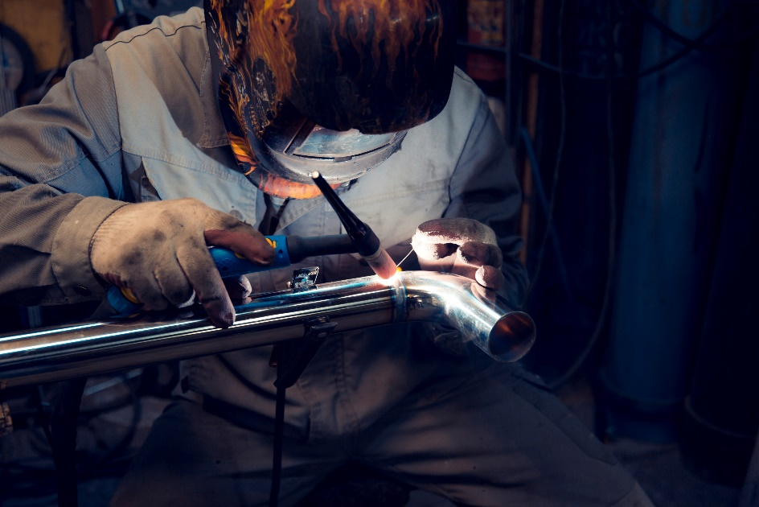
عمليات اللحام الشائعة
تحتوي شعلة اللحام بقطب التنغستن والغاز الخامل (TIG) على قطب كهربائي من التنغستن غير قابل للاستهلاك.
يُعد التنغستن معدن ذو نقطة انصهار مرتفعة تصل إلى 3422 درجة مئوية، ما يجعله مناسبًا للحام المعادن الأخرى.
وغالبًا ما يستخدم اللحام بقطب التنغستن والغاز الخامل (TIG) قضيب حشو، وهو قضيب أسطواني طويل ورقيق مصنوع من المعدن.
عند لحام أنبوب من الفولاذ المقاوم للصدأ باستخدام شعلة اللحام بقطب التنغستن والغاز الخامل (TIG) وقضيب الحشو، كيف تختار معدن الحشو الذي تريد استخدامه؟
A103000399213

Slide 12
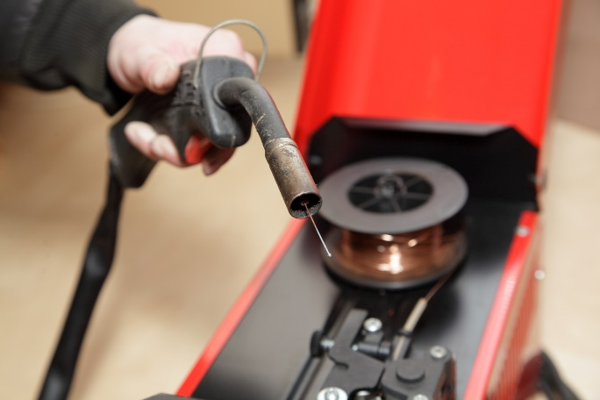
عمليات اللحام الشائعة
يحتوي مسدس اللحام المُستخدَم في اللحام بالمعدن والغاز الخامل (MIG) أو بالمعدن والغاز النشط (MAG) على سلك لحام يُستهلك في أثناء العملية.
يُغذَّى سلك اللحام إلى رأس التلامس في مسدس اللحام باستخدام وحدة تلقيم الأسلاك.
يتلامس رأس التلامس مع سلك اللحام لتكوين قوس كهربائي يذيب معدن اللحام.
تتوفر رؤوس التلامس بأشكال ومواد وتصاميم متنوعة لتتناسب مع نوع اللحام المطلوب.
متى يمكن أن تحتاج إلى استخدام رأس تلامس مصنوع من النحاس أو مطلي بالفضة أو الفولاذ المقاوم للصدأ في ماكينة اللحام بالمعدن والغاز الخامل (MIG)/ بالمعدن والغاز النشط (MAG)؟
A103000399213

Slide 13
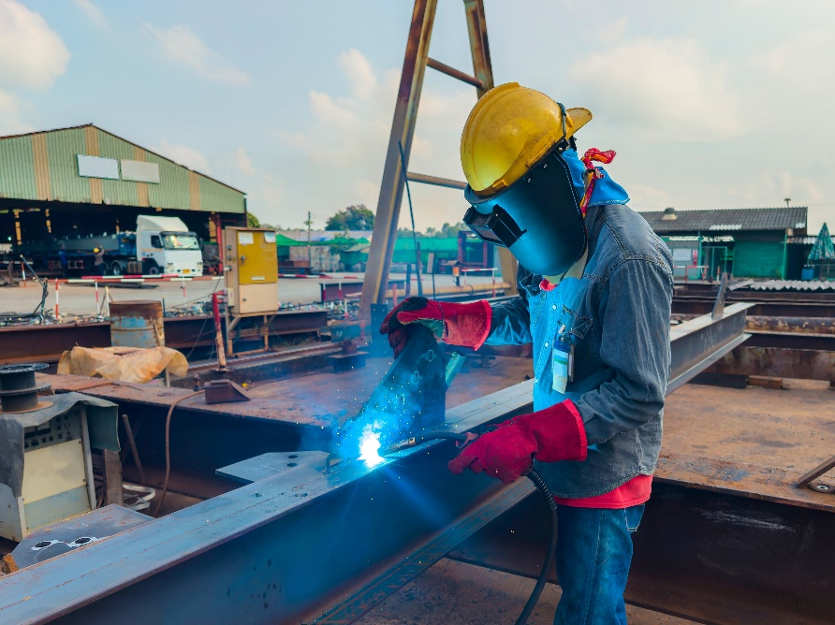
عمليات اللحام الشائعة
تستخدم عملية اللحام بالقوس الكهربائي والسلك ذي القلب المصهور (FCAW) المعدات نفسها المستخدَمة في اللحام بالمعدن والغاز الخامل (MIG) واللحام بالمعدن والغاز النشط (MAG).
يكون سلك اللحام مجوفًا ومحتويًا على مادة تدفق تعمل على حماية بؤرة اللحام، وبالتالي لا تقتضي الحاجة وجود غاز الحجب.
يمكن أيضًا تسمية عملية اللحام بالقوس الكهربائي والسلك ذي القلب المصهور (FCAW) باللحام الأساس ذاتي الحجب.
ما فوائد عدم الحاجة إلى غاز الحجب في عملية اللحام بالقوس الكهربائي والسلك ذي القلب المصهور (FCAW) أو اللحام الأساسي ذاتي الحجب؟
A103000399213

Slide 14
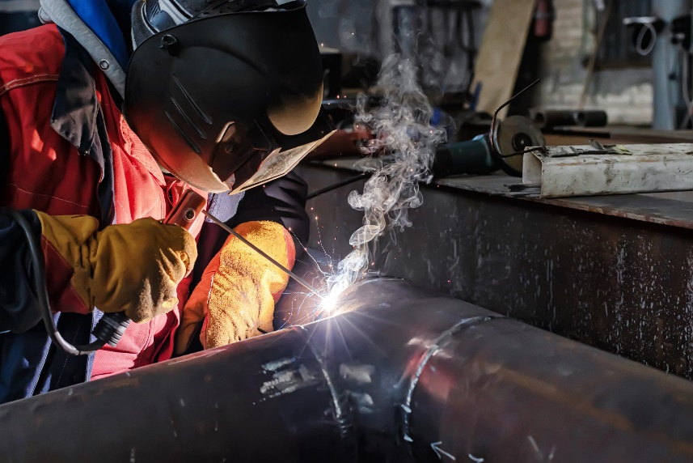
عمليات اللحام الشائعة
عملية اللحام اليدوي بالقوس المعدني (MMA)
تستخدم طريقة اللحام اليدوي بالقوس المعدني (MMA) قطبًا كهربائيًا يُعرف بقطب اللحام، ولهذا السبب تُسمى هذه الطريقة أحيانًا باسم "اللحام بالقطب".
يُسخِّن التيار الكهربائي القطب إلى درجات حرارة تتراوح بين 5,000 و20,000 درجة مئوية لتكوين قوس كهربائي يشكّل بؤرة اللحام.
ويُثبَّت القطب بين فكّي حامل القطب.
كيف يمكن إشعال القوس باستخدام معدات اللحام اليدوي بالقوس المعدني (MMA)
والقطب الكهربائي؟ وكيف تُخزَّن الأقطاب الكهربائية بأمان عند عدم استخدامها؟
A103000399213

Slide 15
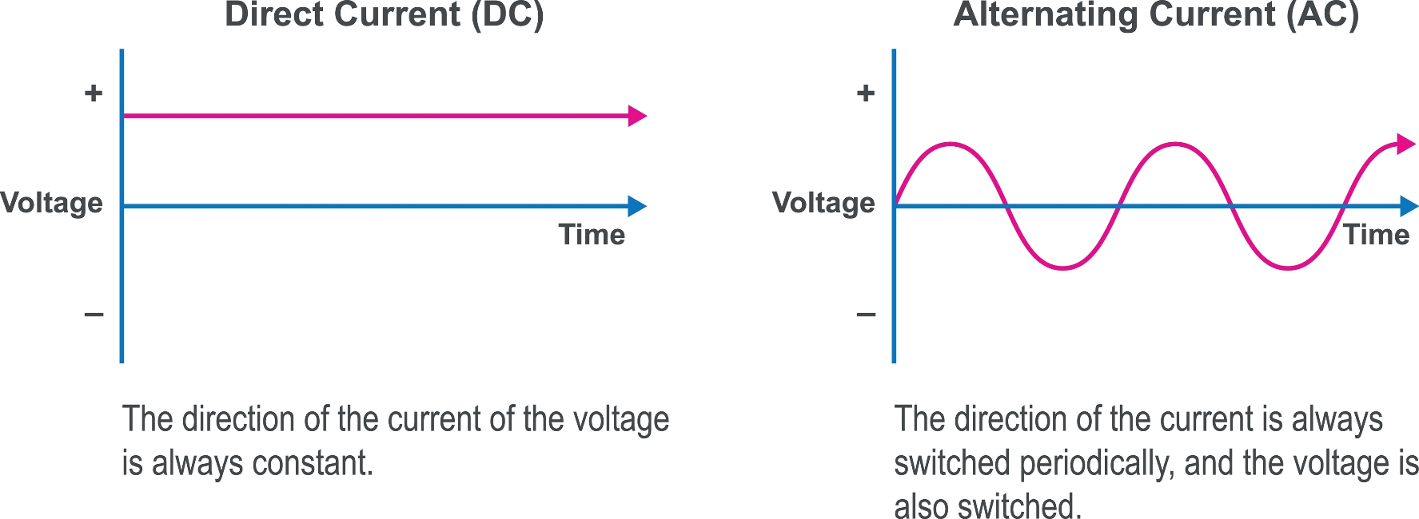
تقنيات اللحام الكهربائية
تستخدم آلات اللحام إما التيار المتناوب (AC) وإما التيار المستمر (DC) للحام.
التيار المستمر (DC)
التيار المتناوب (AC)
يكون اتجاه تيار الجهد ثابتًا دائمًا
يتغير اتجاه التيار والجهد بشكل دوري في التيار المتناوب.
تحتوي آلات اللحام على محول كهربائي يحول الطاقة الكهربائية ذات الجهد العالي والتيار المنخفض الموزعة من الشبكة الكهربائية إلى طاقة كهربائية ذات جهد منخفض وتيار عالي بحيث تكون مناسبة لعملية اللحام.
A103000399213

Slide 16
تقنيات اللحام الكهربائية
يُقاس مصدر الطاقة في ماكينة اللحام بناءً على الجهد الكهربائي، ودورة التشغيل، وشدة التيار الكهربائي.
يُقاس جهد الدائرة المفتوحة عند طرف الخرج عندما لا يكون هناك أي حمل متصل ويمثل الظروف الأولية اللازمة لإشعال القوس.
جهد القوس :هو الجهد عبر قوس اللحام في أثناء عمليات اللحام
شدة التيار (الأمبير): تعبر عن قوة التيار الكهربائي بالأمبير.
دورة تشغيل ماكينة اللحام هي النسبة المئوية للوقت، خلال مدة زمنية معينة، الذي يمكن فيه تشغيل الماكينة بأقصى خرج للأمبير خلال مدة زمنية محددة دون ارتفاع درجة حرارتها.
كيف تؤثر تغييرات إعدادات مصدر طاقة اللحام في عملية اللحام؟
A103000399213

Slide 17
نتاج التعلم ب
دراسة المواد القابلة للحام وسلوكياتها
في أثناء عملية اللحام
خواص وسلوكيات المواد المعدنية
المواد الفولاذية غير المخلوطة
الفولاذ المخلوط والمواد غير الحديدية
العيوب والاختلالات في الوصلات الملحومة
A103000399213

Slide 18
خواص وسلوكيات المواد المعدنية
يُقاس مصدر الطاقة في ماكينة اللحام بناءً على الجهد الكهربائي، ودورة التشغيل، وشدة التيار الكهربائي.
المرونة: تعني أن المادة المعدنية تتشوَّه عند التعرض لحمل لكنها ستعود إلى شكلها الأصلي بمجرد إزالة الحمل.
اللدونة: تحدث بعد وصول المادة إلى نقطة المطاوعة، فتتشوه على الدوام ولا تعود إلى شكلها الأصلي.
ما نقطة المطاوعة لمادة معدنية؟
بعد الوصول إلى نقطة المطاوعة، يمكن أن تتعرض المادة المعدنية للتصلد في أثناء العمل. تؤدي التغيرات في بنية الحبيبات المعدنية في أثناء التشوه اللدن إلى زيادة صلابتها وقوتها.
A103000399213

Slide 19
خواص وسلوكيات المواد المعدنية
في ظل ظروف التحميل، قد تتعرض المواد المعدنية إلى:
  الإجهاد
  التشوه
  الانفعال
كيف يبدو منحنى الإجهاد والانفعال للفولاذ؟ هل يمكنك رسمه؟
  تُعرف نسبة العلاقة الخطية بين الإجهاد والانفعال على المنحنى باسم معامل المرونة، وهي في الأساس مقياس لصلابة المادة.
ما المقصود بصلابة المادة المعدنية؟
A103000399213

Slide 20
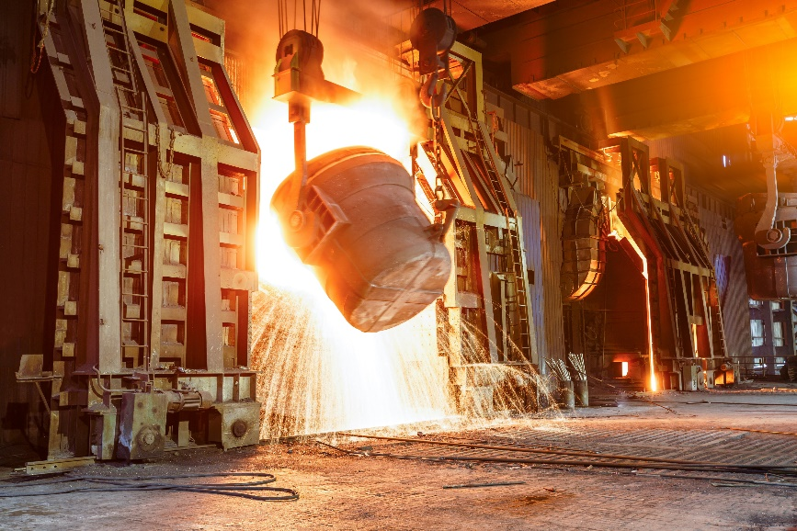
المواد الفولاذية غير المخلوطة
إذا نظرت إلى الفولاذ تحت المجهر سترى أنه يتكون من العديد من الحبيبات البلورية المتماسكة معًا في ترتيب دقيق يسمى البنية المجهرية.
وتختلف هذه الحبيبات في الحجم والشكل والاتجاه بحسب طريقة تكوين الفولاذ ومحتواه من الكربون.
يُصهر الفولاذ في فرن الصهر.
يغير اللحام البنية المجهرية للفولاذ. ما المصطلح المستخدم للإشارة إلى الجزء من قطعة الفولاذ التي تغيرت بنيتها المجهرية دون أن تنصهر بفعل قوس اللحام؟
A103000399213

Slide 21
الفولاذ المخلوط والمواد غير الحديدية
الخلائط عبارة عن تركيبة معدنية تتكون من عنصرين أو أكثر.
خلائط النيكل: تتكون في الأساس من النيكل لكنها تحتوي على عناصر أخرى مثل الكروم أو الحديد لتحسين خصائص المواد مثل مقاومة التآكل أو المقاومة عند درجات الحرارة العالية. تُلحَم خلائط النيكل عادةً باستخدام معدات اللحام بالمعدن والغاز الخامل (MIG) أو بالمعدن والغاز النشط (MAG).
تتكون خلائط الألومنيوم في الأساس من الألومنيوم لكنها تحتوي على عناصر أخرى مثل النحاس والمغنيسيوم والزنك لتحسين الصلابة ومقاومة التآكل وقابلية التشغيل.
تُفضَّل خلائط الألمنيوم لأنها خفيفة الوزن ومتينة، وتستخدم في نطاق واسع في صناعات الطيران والسيارات.
A103000399213

Slide 22
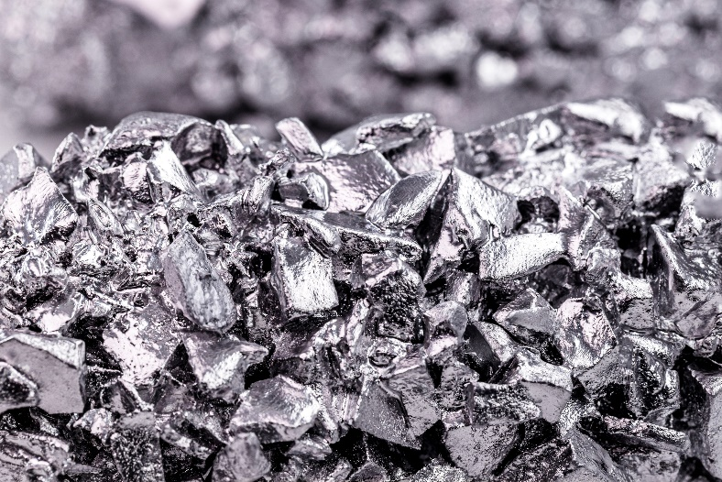
الفولاذ المخلوط والمواد غير الحديدية
ما معدات اللحام المستخدمة في لحام خلائط الألومنيوم؟
خلائط التيتانيوم: تتكون أساسًا من التيتانيوم لكنها تحتوي على عناصر أخرى مثل الألمنيوم والفاناديوم والنيكل.
لماذا تُستخدم خلائط التيتانيوم في عمليات التصنيع؟
ما معدات اللحام المستخدمة في لحام خلائط التيتانيوم؟
يُعدُّ وصل المواد غير المتشابهة معًا باستخدام اللحام نشاطًا متخصصًا.
خلائط التيتانيوم
A103000399213

Slide 23
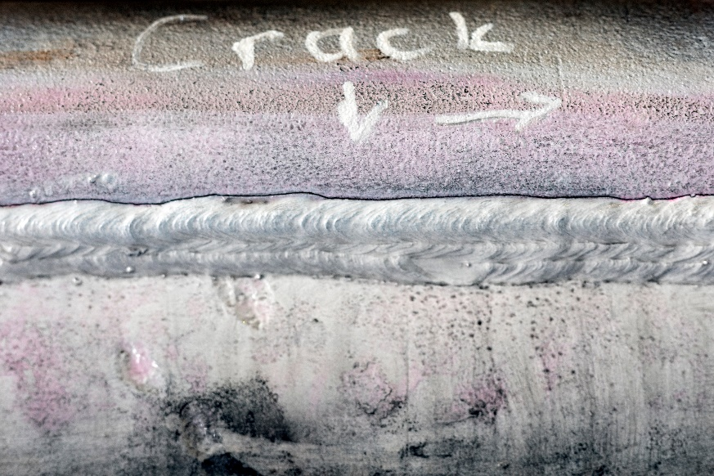
العيوب والاختلالات في الوصلات الملحومة
يمكن أن تحدث شقوق في الوصلات الملحومة سواء في مادة اللحام أو في معدن قطعة العمل، وتوجد عدة أنواع رئيسة من الشقوق:
التشقق الساخن
التشقق البارد
التمزق الرقائقي
تشقق طولي في المنطقة المتأثرة بالحرارة من قطعة العمل المعدنية فوق اللحام.
ما السبب في تكوين هذه الشقوق؟
A103000399213

Slide 24
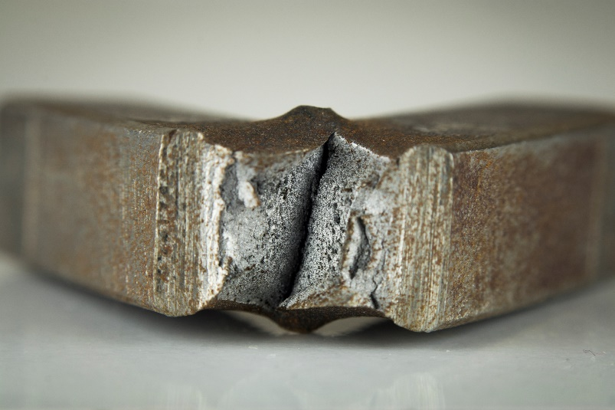
العيوب والاختلالات في الوصلات الملحومة
يختلف الكسر عن التشقق؛ فهو انفصال في المعدن على طول حدود الحبيبات الداخلية بسبب الإجهاد الزائد أو التحميل المفرط.
يمكن أن تكون الكسور مطيلة أو قصيفة
ما الفرق بين الكسر المطيل والكسر القصيف في المظهر؟
مثال على الكسر القصيف
A103000399213

Slide 25
العيوب والاختلالات في الوصلات الملحومة
تُجرى، في بعض الحالات، عملية معالجة حرارية بعد اللحام لقطعة العمل المعدنية (المواد الأساسية) والوصلات الملحومة لتحسين الخواص الميكانيكية لوصلة اللحام. تؤدي هذه العملية إلى تغيير البنية المجهرية لقطعة العمل والمعدن الملحوم.
يمكن أن تتعرض المواد المعدنية لنوعين من التآكل: التآكل الكيميائي والتآكل الكهروكيميائي. ويمكن تصنيف التآكل إلى عدة أنواع مختلفة:
  التآكل بين البلورات
  التآكل عبر البلورات
  هجوم خط السكين
  التنقر والشقوق
A103000399213

Slide 26
العيوب والاختلالات في الوصلات الملحومة
تُستخدم الاختبارات الإتلافية وغير الإتلافية لتأكيد جودة اللحام. تشمل الاختبارات غير الإتلافية:
    الأشعة السينية
    اختبار اختراق السائل
بينما تشمل الاختبارات الإتلافية:
    اختبار الانحناء أو اختبار الانحناء الموجه
    اختبار كسر الحز
    كيف يمكنك تنفيذ كل اختبار من هذه الاختبارات؟
A103000399213

Slide 27
نتاج التعلم ج
تنفيذ مهارات اللحام العملية بأمان لوصل
المواد المعدنية وربطها معًا
التحضير لعمليات اللحام
معلمات وإعدادات اللحام
لحام الوصلات بأمان
A103000399213

Slide 28
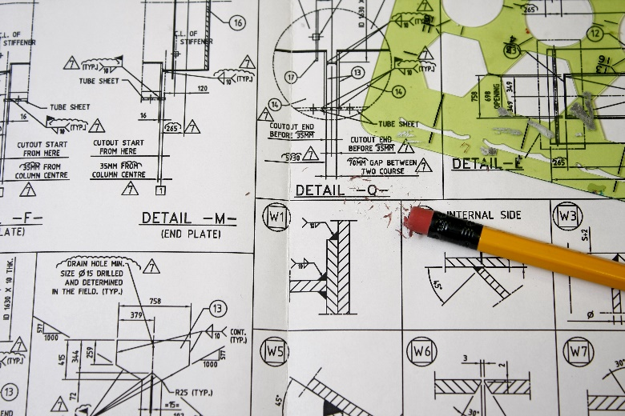
التحضير لعمليات اللحام
غالبًا ما تعرض الرسومات الهندسية أو تعليمات مهمة اللحام معلومات حول ما يجب لحامه.
تعليمات السلامة هي قواعد مكتوبة مصممة لضمان سلامتك في أثناء تنفيذ علميات اللحام.
مواصفات إجراء اللحام هي وثيقة تُحدد التفاصيل الدقيقة لإجراءات عمليات اللحام.
ما المعلومات الموجودة في ورقة مواصفات إجراءات عملية اللحام؟
توضح الرسومات الهندسية التوقعات الخاصة باللحامات باستخدام شروح قياسية متعددة.
A103000399213

Slide 29
التحضير لعمليات اللحام
لا تبدأ اللحام حتى تفحص معداتك وتتأكد أنها بحالة جيدة.
استبدل ما يتلف من كابلات أو خراطيم أو مشاعل أو حوامل أقطاب كهربائية أو منظمات ضغط الغاز أو عدادات التدفق أو غيرها من معدات اللحام وتجنب استخدامها تمامًا.
يمكن إجراء اللحام في مواقع متنوعة. وغالبًا ما يجري اللحام في ورشة التصنيع، ولكن يمكن أيضًا إجراؤه في الهواء الطلق.
ما الاحتياطات اللازمة إذا كنت تنفذ عمليات اللحام في الهواء الطلق؟
A103000399213

Slide 30
معلمات وإعدادات اللحام
هناك العديد من الإعدادات اليدوية التي يمكن تعديلها في ماكينة اللحام، وتشمل ما يأتي:
    ضغط غاز الحجب
    معدل التدفق
    الجهد الكهربائي
    التيار
يتأثر تشكيل حبة اللحام من حيث الشكل والحجم والبنية المجهرية والمظهر بهذه الإعدادات.
يُطلق مصطلح "المواد الاستهلاكية" في اللحام على أي عنصر يُستخدم ثم يُستبدل.
هل يمكنك ذكر أي مواد استهلاكية في اللحام؟
A103000399213

Slide 31
لحام الوصلات بأمان
ينتج عن اللحام كمية كبيرة من الحرارة والشرر والتناثر. ولتقليل مخاطر نشوب حريق، عليك التأكد من أن جميع المواد والغازات والسوائل القابلة للاشتعال بعيدة عن منطقة العمل.
يُعد منع الحوادث في أثناء تنفيذ عملية اللحام أمرًا مهمًا. للمساعدة على الحد من الحوادث، عليك:
  المحافظة على منطقة عملك نظيفة وجافة ومرتبة.
  التأكد من وجود تهوية كافية لإزالة الأبخرة والغازات الناتجة عن اللحام.
  المداومة على ارتداء معدات الحماية الشخصية، ومنها خوذة اللحام والقفازات والسترة الواقية والأحذية.
  الإبلاغ عن أي مخاوف بشأن السلامة.
A103000399213

Slide 32
لحام الوصلات بأمان
تربط اللحامات التناكبية قطعتين من المواد من طرف إلى طرف، دون أي تداخل.
يُستخدم اللحام الزاوي عمومًا لربط قطع الصفائح المعدنية المتعامدة مع بعضها (مثل تلك التي تشكل حرف "L" أو "T") أو بزاوية.
يتطلب كل من اللحام التناكبي والزاوي إدخال مادة اللحام إما بقضيب حشو وإما بقطب كهربائي وإما بسلك لحام.
كيف يختلف اللحام الذاتي (المعروف أيضًا باسم اللحام الانصهاري)؟
A103000399213

Slide 33
لحام الوصلات بأمان
يُنفذ اللحام في عدة وضعيات مختلفة، تشمل ما يأتي:
  الوضعية المستوية (FA): تكون قطعة العمل مسطحة على الأرض.
  الوضعية الأفقية (PB): يجري اللحام على مستوى أفقي.
  الوضعية العلوية (PE): وتُعد الأكثر تحديًا، حيث يجري اللحام فوق رأس عامل اللحام.
  لتنفيذ اللحام، يجب إمساك مسدس اللحام أو الشعلة بثبات وبزاوية ثابتة. وتعتمد الزاوية الدقيقة على ترتيب الوصلة الملحومة، لكنها تتراوح عمومًا بين 15 إلى 45 درجة.
ما الوضعيات الأخرى التي قد يعمل فيها عامل اللحام؟
A103000399213

Slide 34
لحام الوصلات بأمان
يُشير مصطلح الانقطاعات في اللحام إلى حدوث انقطاع في هيكل اللحام أو مظهره، ويمكن اعتبارها عيوبًا. تشمل هذه الانقطاعات:
  عدم الانصهار
  المسامية
  الترشاش
  الاختراق غير الكامل
  القطع السفلي
  شقوق الحفر
  ما السبب وراء حدوث انقطاعات اللحام؟
A103000399213

Slide 35
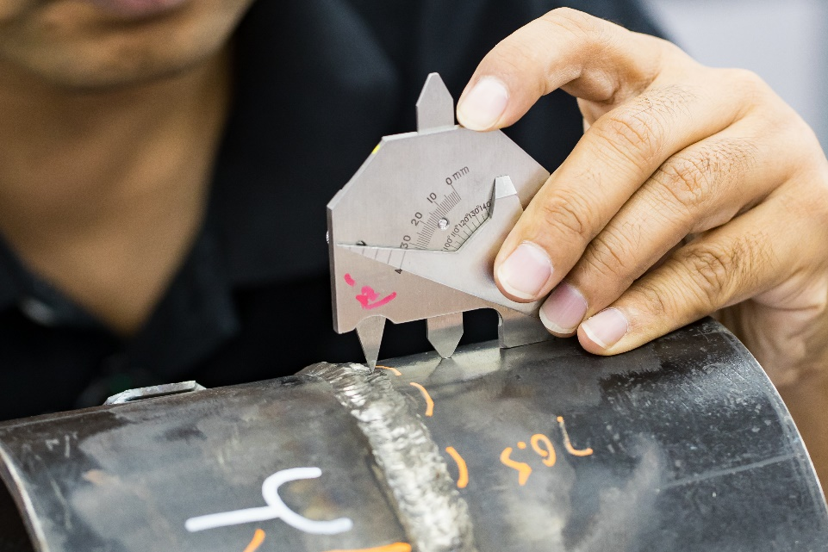
التحضير لعمليات اللحام
من المهم أن يتميز اللحام المُنجز بتجانس جيد.
يجب أن يكون اللحام مصنوعًا من نفس المادة وأن يكون مستقيمًا ونظيفًا وله الحجم والشكل بطوله الكامل.
تشير تعليمات مهمة اللحام إلى نسبة التفاوت المقبول لأبعاد اللحام.
يمكنك التحقق من أن اللحام له الحجم نفسه، على طول اللحام بالكامل، باستخدام مقياس متعدد الوظائف.
A103000399213

Slide 36
شكر وتقدير
الصور:
123RF: تشاوجيانكانغ (الشريحة 20); شوترستوك: برافان جامبالا (الشريحة 6)، فالنتينا تشوكليبوفا (الشريحة 9)، Ads 861 (الشريحة 11)، إلمارينفوتو (الشريحة 12)، ثاويساك ثيبفامون (الشريحة 13)، شينوبي (الشريحة 14)، أونر (الشريحة 15)، آر إتش جي فوتو آند إلستريشن (الشريحة 22)، فونتاي (الشريحة 23)، بارتو (الشريحة 24)، راغما إيمدج (شريحة 28)، هاي سيمبل (شريحة 35).
A103000399213

